Slide 1
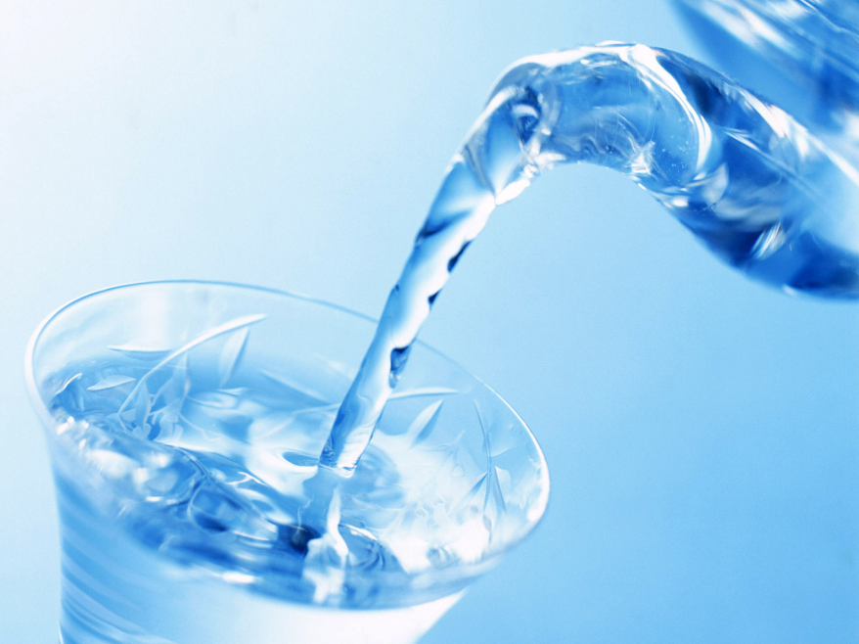
Вода. Особливості молекулярної води. Роль води в життєдіяльності організмів
Палієнко Яна 10 – Б клас
Вчитель:
Громова Тетяна Василівна

Slide 2
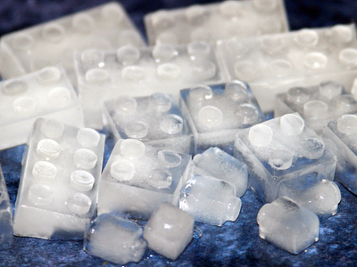
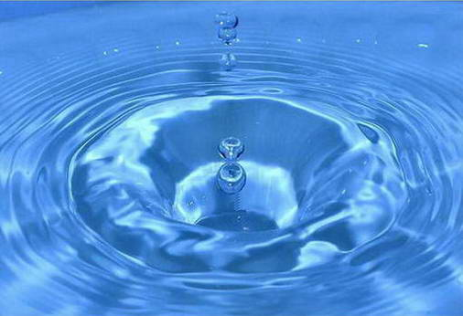
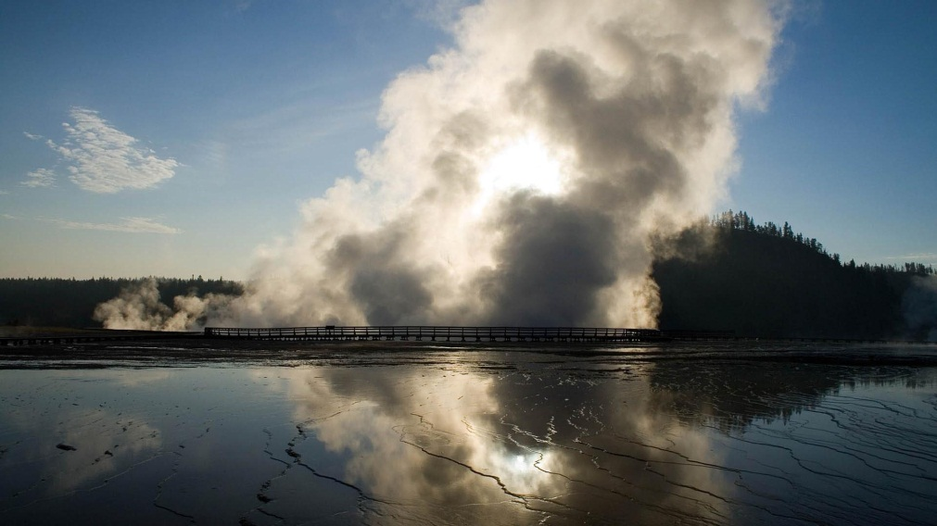
Термінологія
Вода́, Н2O — хімічна речовина у вигляді прозорої безбарвної рідини без запаху і смаку, (в нормальних умовах). В природі існує у трьох агрегатних станах - твердому (лід), рідкому (вода) і газоподібному (водяна пара).

Slide 3
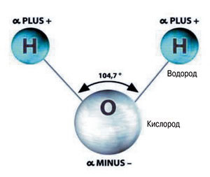
Атоми Гідрогену розташовані в молекулі так, що напрямки до них утворюють кут 104,45o із вершиною в центрі атома Оксигену. Таке розташування зумовлює молекулі води дипольний момент у 1,844 Дебая. При заміні атомів Гідрогену (протонів) на атоми дейтерію утворюється модифікація, яка називається важкою водою.

Slide 4
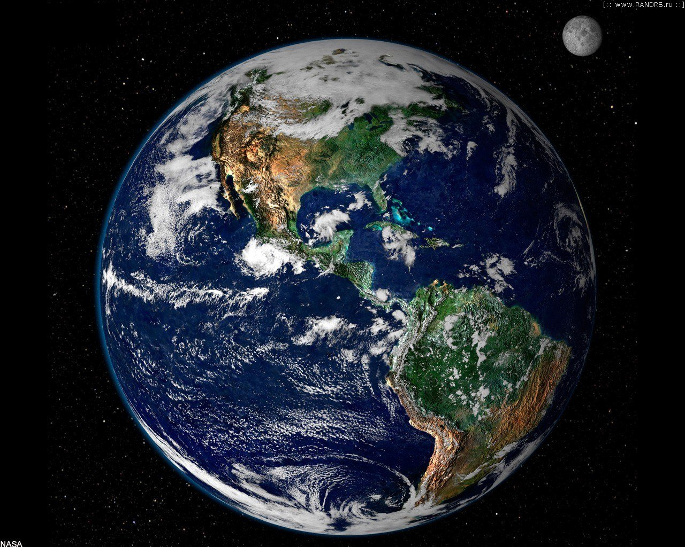
Поширення в природі
На Землі
Вода належить до найпоширеніших речовин на Земній кулі. Водою
вкрито близько 2/3
поверхні земної кулі
(океани, моря, озера,
річки).

Slide 5
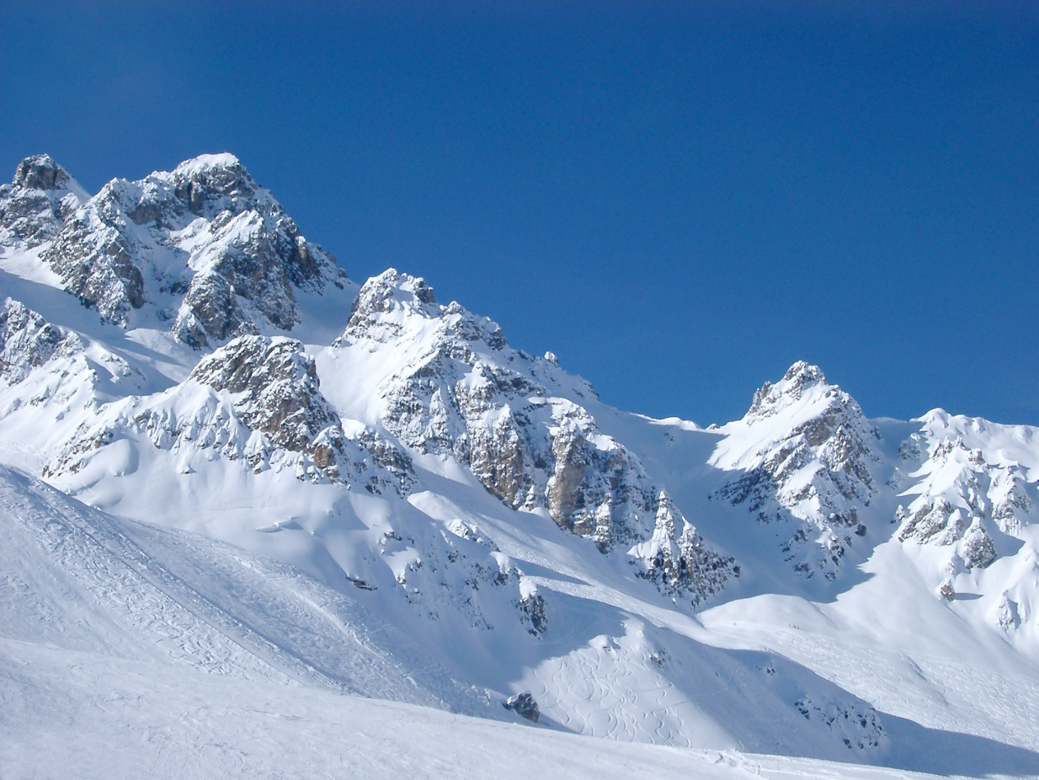
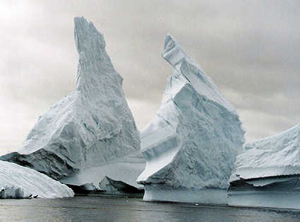
Значна її кількість у вигляді льоду і снігу вкриває високі гори і величезні простори Арктики і Антарктиди.

Slide 6
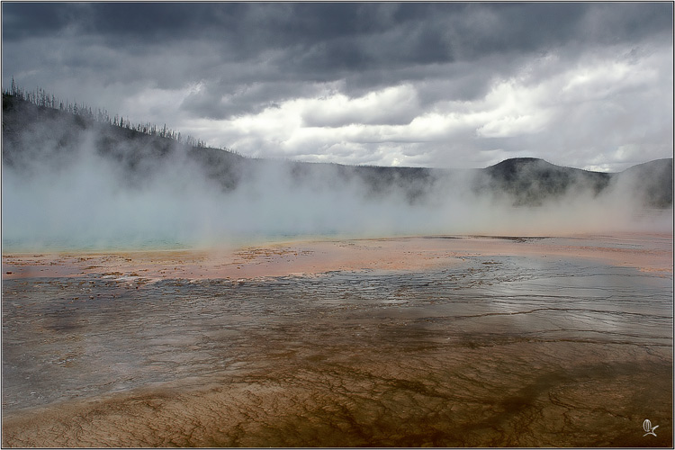
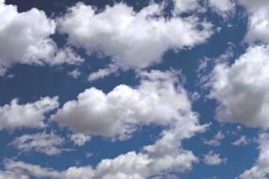
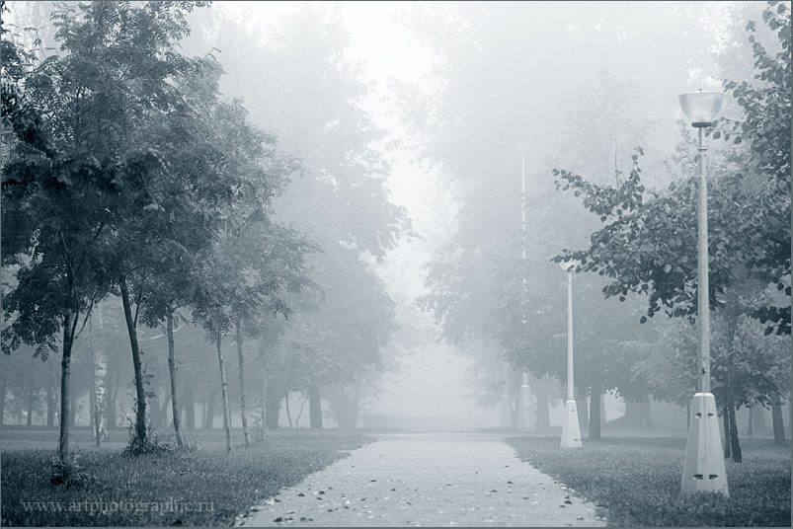
Багато води в атмосфері — пара, туман і хмари.

Slide 7
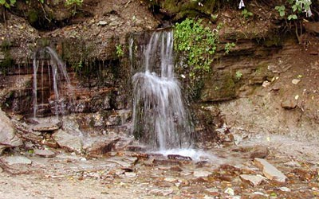
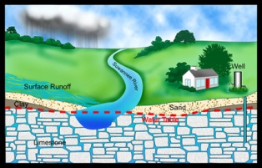
Значні кількості води містяться і в земній корі у вигляді підземних вод.

Slide 8
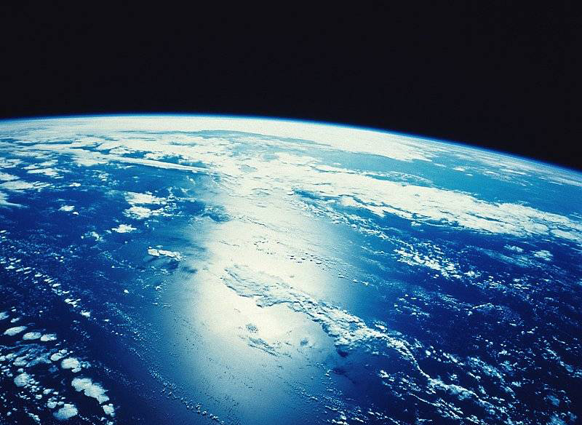
У природі вода перебуває не тільки у вільному стані, а і в хімічно зв'язаному. Більшість запасів води на Землі знаходяться в морях і океанах, прісна вода становить 2,5-3 % від загального об'єму гідросфери.

Slide 9

Вода входить до складу багатьох гірських порід і всіх рослинних і тваринних організмів. На воду припадає близько 60 % маси тварин і до 80 % маси риб. У деяких рослинах вміст води іноді перевищує 90 % їхньої маси.

Slide 10
Фізичні властивості
Чиста вода — безбарвна прозора рідина, без запаху і смаку.
За нормального атмосферного тиску при 0°С вона замерзає і перетворюється у лід, а при 100°С — кипить, перетворюючись у пару.
У газоподібному стані вода існує і за нижчої температури, навіть нижче 0°С. Тому лід і сніг теж поступово випаровуються.
У рідкому стані вода практично не стискається, при замерзанні розширюється на 1/11 від свого об'єму.
Потрійна точка води, тобто умови, за яких одночасно у рівноважному стані можуть співіснувати вода, лід та пара, реалізується при температурі 0,01 °C і тиску 611,73 Па.

Slide 11
Хімічні властивості
До складу води входить гідроген і оксиген.
Хімічна формула води Н2О.
Молекули води дуже полярні.
У хімічному відношенні вода досить активна. З багатьма речовинами вона вступає в хімічні реакції вже при звичайній температурі.
У термічному відношенні вода досить стійка. Проте при температурах, вищих 1000°С, вона починає розкладатися на водень і кисень

Slide 12
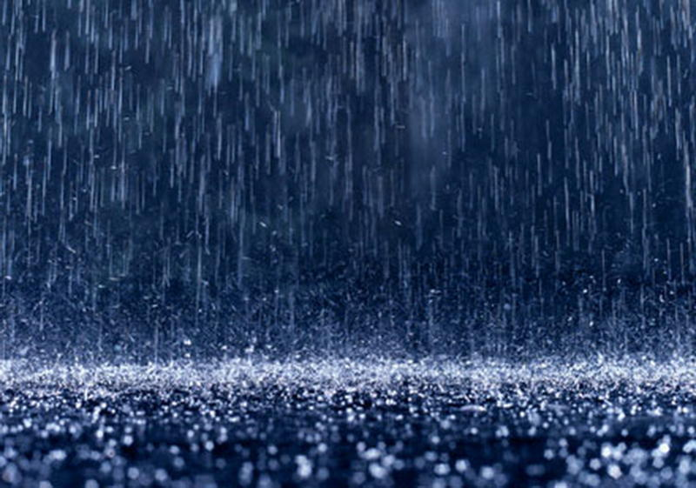
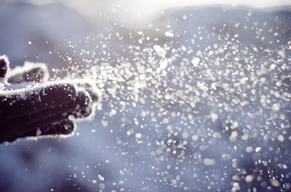
Роль води в природі і житті
У природі вода відіграє надзвичайно важливу роль. Випаровуючись, вода переноситься на величезні віддалі і там випадає у вигляді дощу і снігу. Вологість повітря і кількість атмосферних опадів є найважливішими факторами, що регулюють клімат і погоду.

Slide 13
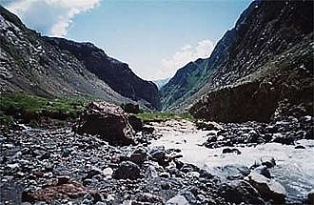
Вода є також одним з найважливіших геологічних факторів, що змінює зовнішній вид земної поверхні, розмиваючи гори і утворюючи долини. Вона руйнує гірські породи не тільки механічно, а й хімічно, реагуючи з ними з утворенням інших речовин.

Slide 14
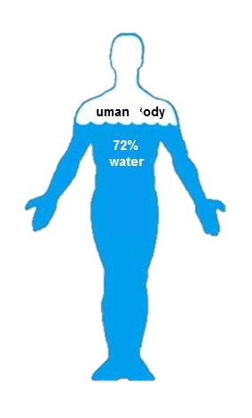
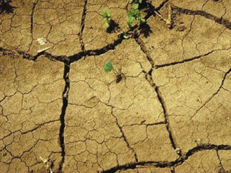
Вода має величезне значення в житті людини, тварин і рослин. Вона потрібна рослинам для розчинення поживних речовин ґрунту. Нестача води у ґрунті призводить до погіршення живлення рослин і зниження врожаю сільськогосподарських культур. Тому для забезпечення у ґрунті води здійснюють цілий комплекс агрохімічних заходів.

Slide 15
Шкідливість та небезпека води
наслідки повені, що призвели до затоплення і підтоплення земель та населених пунктів;
руйнування берегів, захисних дамб та інших споруд;
заболочення, підтоплення і засолення земель, спричинені підвищенням рівня ґрунтових вод внаслідок ненормованої подачі води під час зрошення, витікання води з водопровідно-каналізаційних систем та перекриття потоків підземних вод при розміщенні великих промислових та інших споруд;
осушення земель, зумовлене забором підземних вод в кількості, що перевищує встановлені обсяги відбору води;
забруднення (засолення) земель в районах видобування корисних копалин, а також після закінчення експлуатації родовищ та їх консервації;
ерозія ґрунтів, утворення ярів, зсувів і селей.

Slide 16
Висновок
Вода — одна із найголовніших речовин, потрібних для органічного життя. Рослини та тварини містять понад 60 % води за масою. На Землі водою покрито 70,9 % поверхні. Вода здійснює у природі постійний кругообіг, випаровуючись з поверхні й повертаючись на неї у вигляді опадів. Вода має велике значення для економіки: сільського господарства й промисловості. Питна вода становить тільки 2,5 % від загальної кількості. Нестача води може стати однією з найважчих проблем людства в найближчі десятиліття.

